Slide 1

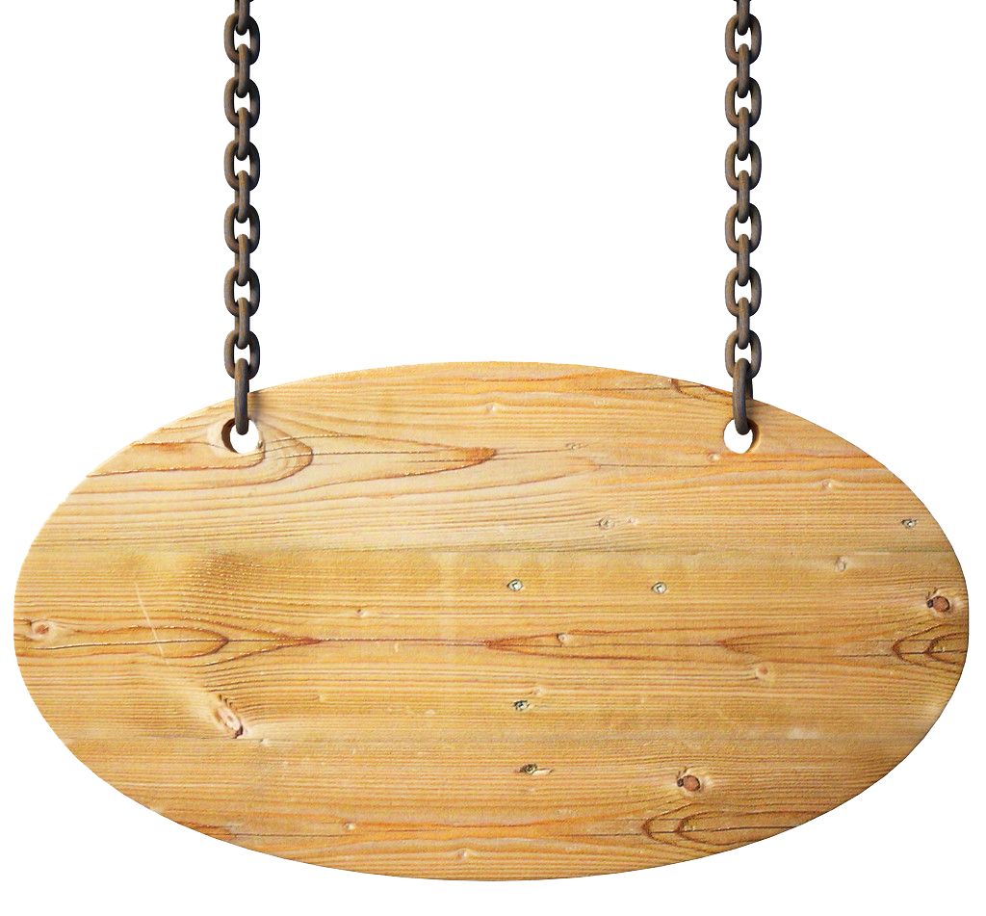
Іван Франко.
Поетична збірка «Зівʼяле листя»
Презентація-супровід до уроку вивчення
інтимної лірики Івана Франка
для здобувачів освіти 10-х класів.
Учитель Лащук Ірина Петрівна

Slide 2

Важко назвати когось з інших письменників світового значення, геній якого так плідно виявився б у різних сферах творчості і який залишив би стільки наукових і мистецьких творів, як Іван Франко. Великий Каменяр відіграв надзвичайно велику роль у формуванні національної самоідентичності української нації та провідників цієї нації – української інтелігенції. «Велетнем думки і праці» влучно назвав мислителя один із фундаторів наукового франкознавства – Михайло Возняк.

Slide 3
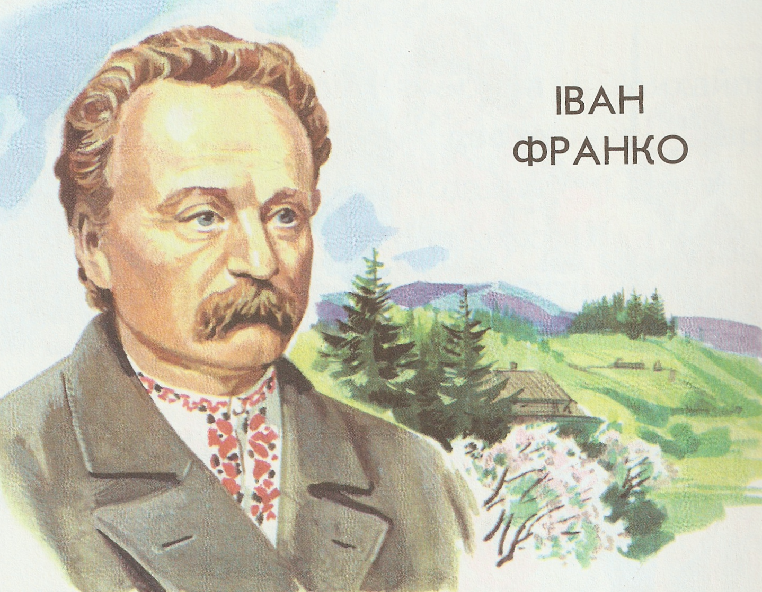

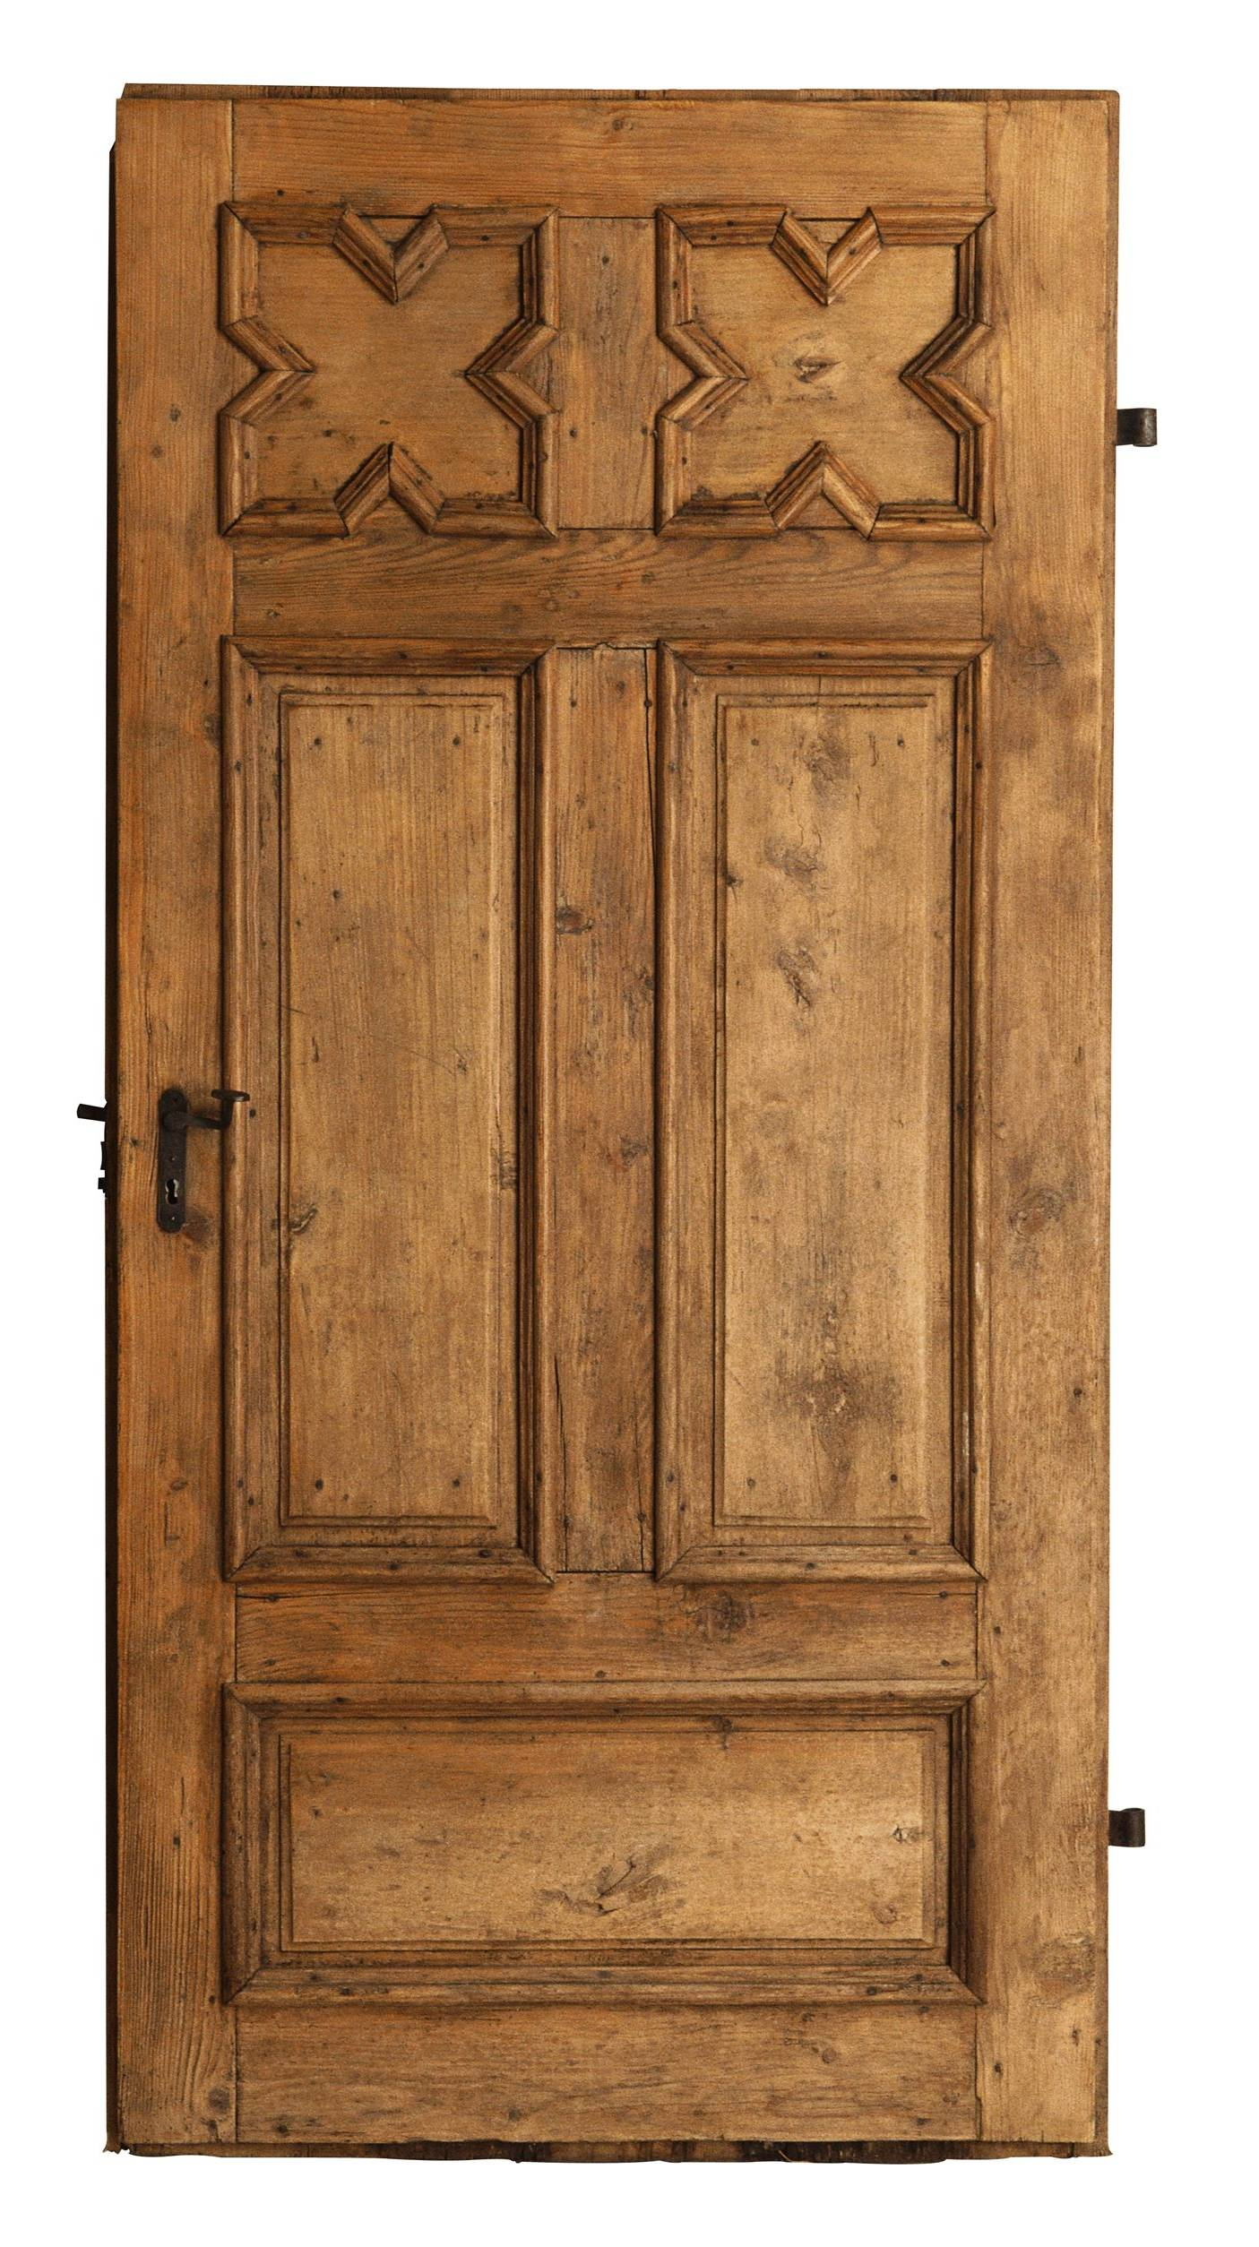

Notes:
Іван Франко — визначна постать вітчизняної та світової історії й культури. Поет, прозаїк, драматург, учений, етнограф, фольклорист, історик, філософ, соціолог, економіст, журналіст, перекладач, громадсько-політичний діяч.

Slide 4
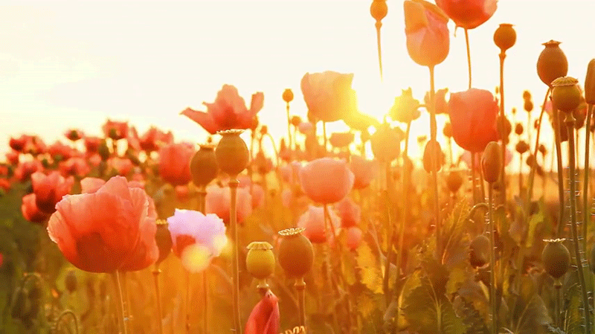
І разом із тим, Іван Якович – людина витончена, надчутлива до оточення, душевно багата, емоційно налаштована, адже тяжіє до культури і мистецтва в найрізноманітніших його проявах, здатна тонко реагувати і передавати словом відчуття.

Slide 5


Нова грань таланту Івана Франка розкрилася у збірці «Зівʼяле листя» (1886-1896 рр.).
Митець обрав підзаголовок –
«лірична драма».
Цей шедевр понад століття
бентежить серця читачів.
Обпікає вогнем пристрастей і
дарує неймовірну насолоду!

Slide 6

Збірка складається з «трьох жмутків», у кожному з яких розкриваються туга і біль ліричного героя, викликані особистими преживаннями.
Відчувається внутрішня напруга закоханого – від зародження почуття до його краху.

Slide 7

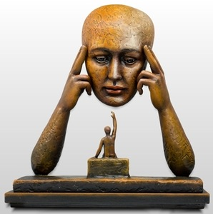
Ці психологічні процеси здійснюються через самоаналіз оповідача. Причиною своїх мук він уважає «три недолі», що стали супутницями його життя: перша недоля — «м'яке серце», друга — «хлопський рід», третя — «горда душа».

Slide 8
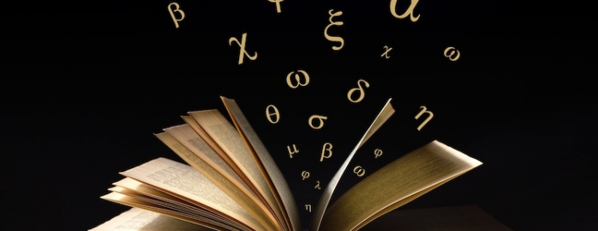
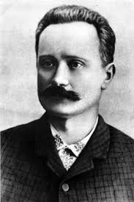
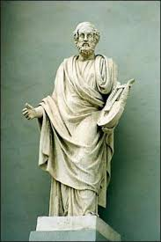
Структура збірки
І жмуток: поезія весняного тону «молодої любові» із життєдайною силою;
ІІ жмуток: поезія літа, рефлексія-спогад, страждання набувають універсального храктеру;
ІІІ жмуток: поезія зимового подиху старості, внутрішнє роздвоєння душі.

Slide 9

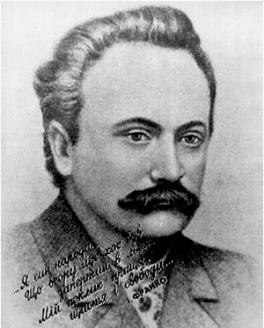
«Червона калино, чого в лузі гнешся?» - зразок інтимної лірики Івана Франка
Неосяжне пісенне багатство українського народу І. Франко відкриває читачу у поезії «Червона калино, чого в лузі гнешся?»
Пропускаючи образи усної поезії крізь призму власних інтимних відчуттів, автор надає їм нового звучання.

Slide 10
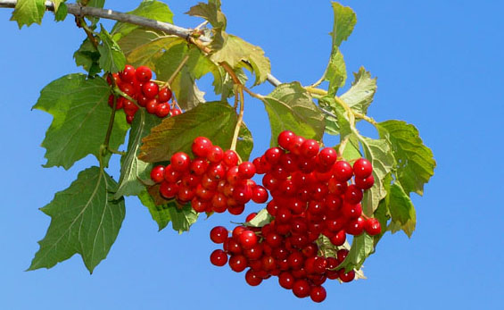
«Червона калино…»
Твір побудований у формі діалогу між калиною та дубом: дуб виступає символом фізичної сили, а калина — утіленням дівочої краси та ніжності. Повторення у кожній наступній строфі попереднього непарного рядка посилює милозвучність звучання цього поетичного шедевра.

Slide 11



«Чого являєшся мені у сні?..»
Ця поезія – зворушливий монолог, що вражає відображенням внутрішньої боротьби ліричного героя. За допомогою художніх засобів автор змальовує нерозділене почуття, душевні переживання...

Slide 12

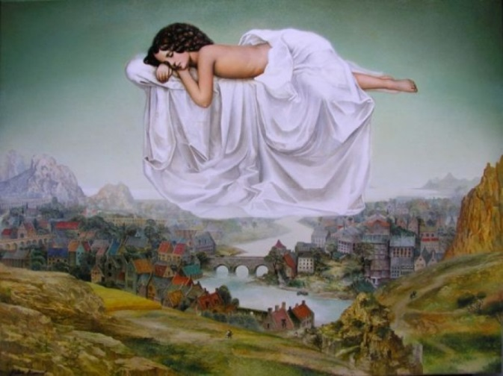
Ліричний герой — людина чуйна, добра, щира й духовно багата, здатна на палке кохання. Це почуття окрилює ліричного героя, додає сил у боротьбі і творчості. Однак відсутність взаємності боляче вражає юнака і породжує в ньому песимізм.
Автор наголошує на тому, що кожній людині властиві і хвилини слабкості, і розпачу, і піднесення.

Slide 13
Отже, поезія посідає провідне місце у багатогранній творчості Каменяра. Це бурхливий світ емоцій – натхнення, окрилення, піднесення, щирості, зрештою, безмежності.

Slide 14


Дякую за увагу!!!

